Slide 1
GERÇEK ZAMANLI UYGULAMALARDAN SEÇME KONULAR
Doçent Dr. Abdulkadir KARACI

Slide 2

Konular
https://github.com/akaraci/DerinOgrenmeGercekZamanliSistemler
Derin Öğrenme
Derin Öğrenmenin Gerçek Zamanlı Sistemlere Uygulanması
Gerçek Zamanlı Kimlik Tanıma
Gerçek Zamanlı İşaret Dili Tanıma
Gerçek Zamanlı Sosyal Mesafe Bulma
Gerçek Zamanlı Maske Tespiti
Uydu Görüntülerinden Gerçek Zamanlı Yangın Tespiti
Sıfır Atık Çöp Kutularında Malzeme Tanıma ve Çöp Kutusu Kapak Kontrolü
Gerçek Zamanlı Olarak Derin Öğrenme İle Göz Açık-Kapalı durumunu algılama.
Gerçek zamanlı Türkçe dudak okuma uygulamasının geliştirilmesi.

Slide 3
Konular
DLIB kütüphanesi ve uygulamaları (Yüz tanıma, yüz tespiti, yüz modelleme vb.)
YOLO ile Nesne Tespiti Uygulamaları
Yolo ile gözdeki optic disc bölgesinin tespiti.
Yolo ile trafik yoğunluğu hesaplama ve trafik ışığı kontrolü
Yolo ile trafik işareti sınıflandırma
Yolo ile üretim bandındaki ürünleri sayma
OpenCV ve MediaPipe Kütüphaneleri İle Sizlerin Önereceği Uygulamalar.
U-net mimarisi ve segmentasyon
YOLO, CNN ve Bi-LSTM temelli hibrit derin öğrenme mimarisi.

Slide 4
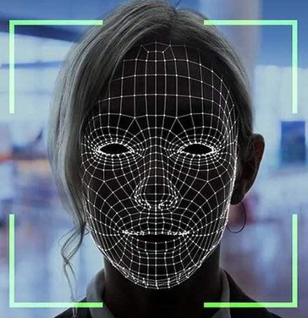
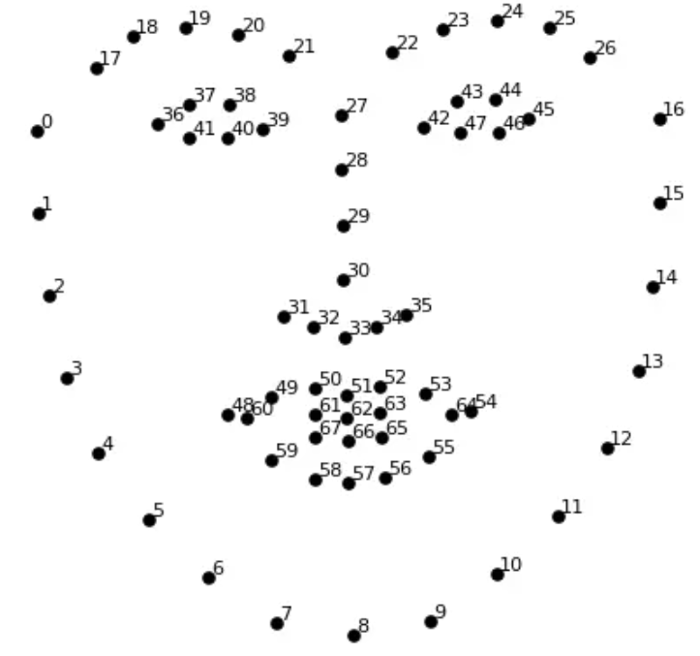
DLIB kütüphanesi ve uygulamaları (Yüz tanıma, yüz tespiti, yüz modelleme vb.)
Yüzümüzün tanımlanabilecek çeşitli özellikleri vardır, bunlar göz, ağız, burun, dudak vb.dir.
Bu özellikleri saptamak için DLib algoritmalarını kullandığımızda aslında her özelliği çevreleyen noktaların bir haritasını alırız.
DLib, karmaşık gerçek dünya problemlerini çözmek için kullanılan ileri seviye bir makine öğrenmesi kütüphanesidir. Bu kütüphane C++ programlama dilini kullanarak yapılmıştır, C/C++, Python ve Java dillerinde de çalışmaktadır.
Bu harita 67 noktadan oluşmaktadır (yer işareti olarak da adlandırılmaktadır) ve yandaki özellikleri tanımlayabilir:

Slide 5
DLIB kütüphanesi ve uygulamaları (Yüz tanıma, yüz tespiti, yüz modelleme vb.)
Kullanım Alanları:
Dlib, birçok uygulama alanında kullanılabilir. Özellikle bilgisayarlı görü, yapay zeka ve nesne tanıma projelerinde tercih edilir.
Örnek kullanım alanları şunları içerir: yüz tanıma tabanlı otomasyon, nesne tanıma tabanlı güvenlik sistemleri, duygu analizi, yüz ifadesi analizi, nesne takibi ve daha fazlası.

Slide 6
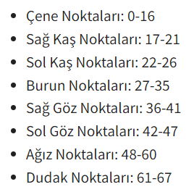
DLIB kütüphanesi ve uygulamaları (Yüz tanıma, yüz tespiti, yüz modelleme vb.)

Slide 7
DLIB kütüphanesi ve uygulamaları (dlibapp1.py)
Anacondaprompt’a aşağıdaki komut satırını yazarak yükleyebilirsiniz.
conda install -c conda-forge dlib
Opencv yüklemek için;
conda install -c conda-forge opencv
Resmi yükleme
img = cv2.imread("foto.jpg")
# Resimi grayscale dönüştürür. Dlib grayscale üzerinde çalışır.
gray = cv2.cvtColor(src=img, code=cv2.COLOR_BGR2GRAY)

Slide 8
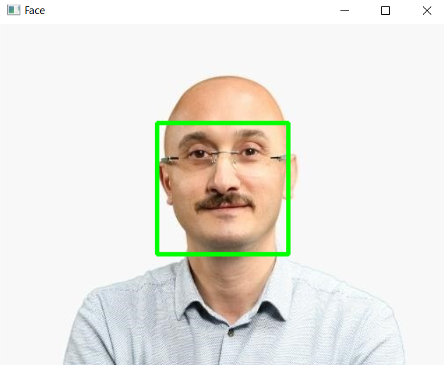

DLIB kütüphanesi ve uygulamaları (dlibapp1.py)
dlib.get_frontal_face_detector’den oluşturulan nesne yüz bölgesini tespit eder.
detector = dlib.get_frontal_face_detector()
faces = detector(gray)
print(faces)
#yüz bölgesinin koordinatları elde ediliyor.
for face in faces:
x1 = face.left()
y1 = face.top()
x2 = face.right()
y2 = face.bottom()
cv2.rectangle(img=img, pt1=(x1,y1), pt2=(x2,y2), color=(0,255,0), thickness=4)
cv2.imshow(winname="Face",mat=img) #resmi göster

Slide 9
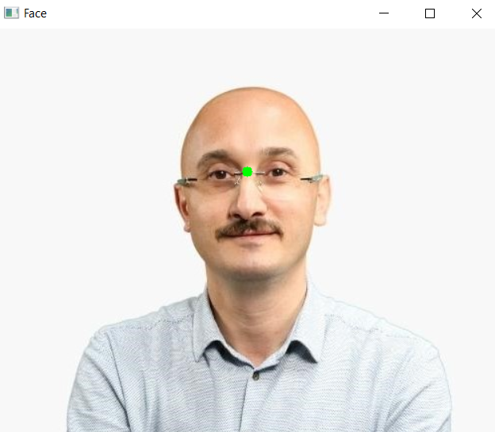
DLIB kütüphanesi ve uygulamaları (dlibapp1.py)
shape_predictor() fonksiyonu yüzün belirli özelliklerini bize sağlar.
Internette bir sürü model bulunmaktadır."shape_predictor_68_face_landmarks.dat" modelini kullandık. https://drive.google.com/file/d/1tI82EHznGYZ6Ci_JFGhJtGjpyiFkPGfn/view?usp=sharing
predictor = dlib.shape_predictor("shape_predictor_68_face_landmarks.dat")
for face in faces:
landmarks = predictor(image=gray, box=face)
# 27 noktası tam olarak gözlerin arasına denk gelmektedir
x = landmarks.part(27).x
y = landmarks.part(27).y
cv2.circle(img=img, center=(x,y), radius=5, color=(0,255,0),thickness=-1)
cv2.imshow(winname="Face",mat=img)

Slide 10
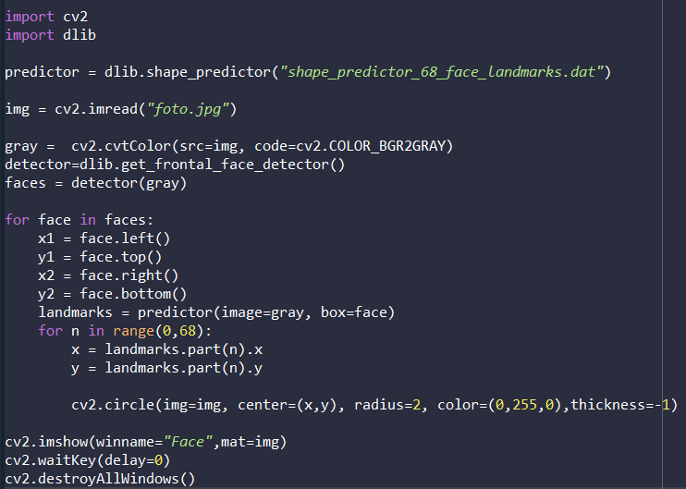
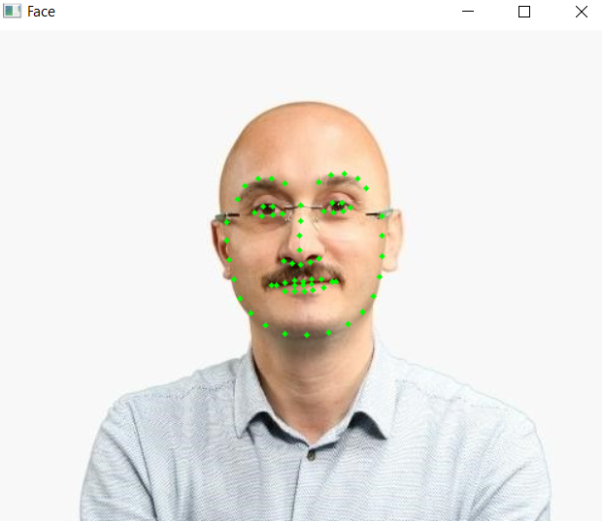
DLIB kütüphanesi ve uygulamaları (dlibapp2.py)

Slide 11
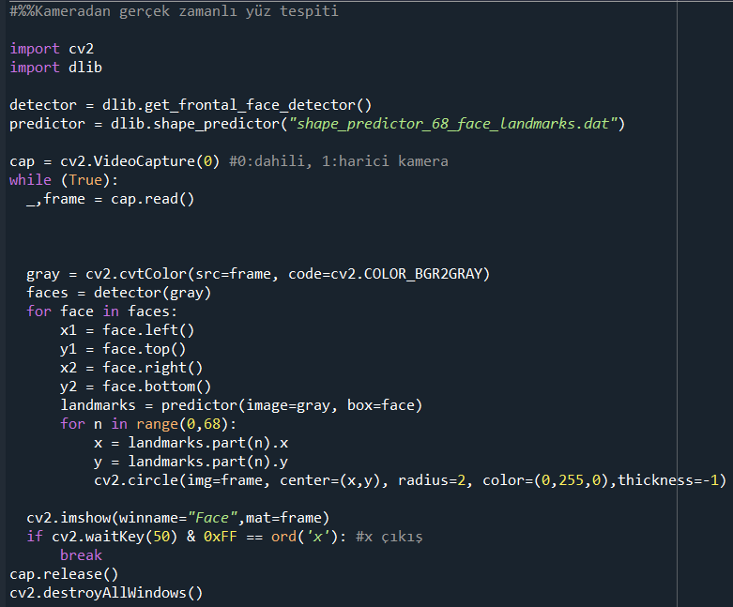
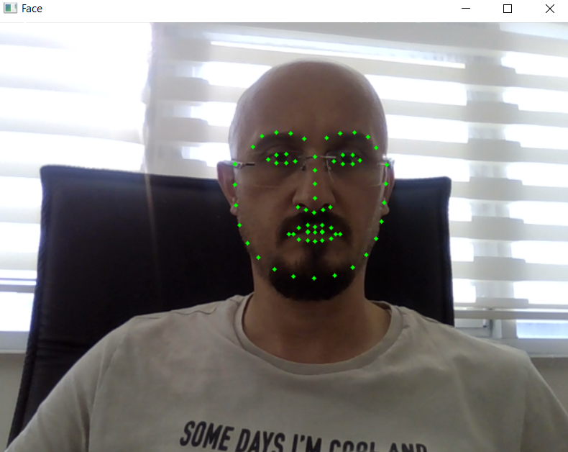
DLIB ->Canlı Görüntü Üzerinde Tespit(dlibapp3.py)

Slide 12
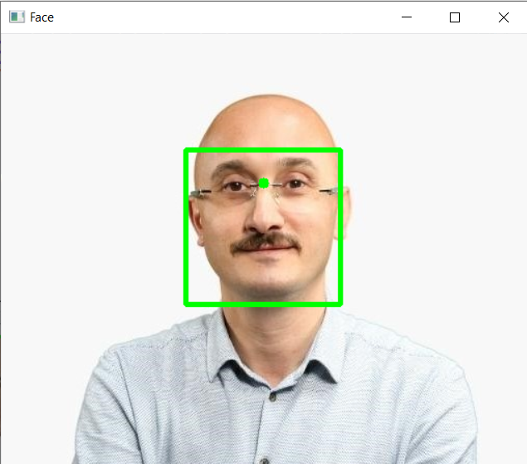
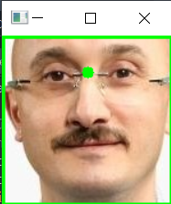
Yüz Bölgesini Cropla’ma (dlibapp3.py)
Tespit edilen yüz bölgesi aşağıdaki kodla croplanabilir.
cropped_image = img[y1:y2, x1:x2]

Slide 13
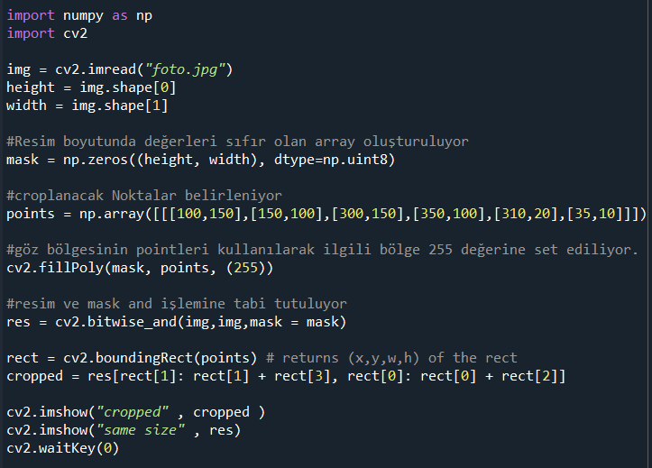
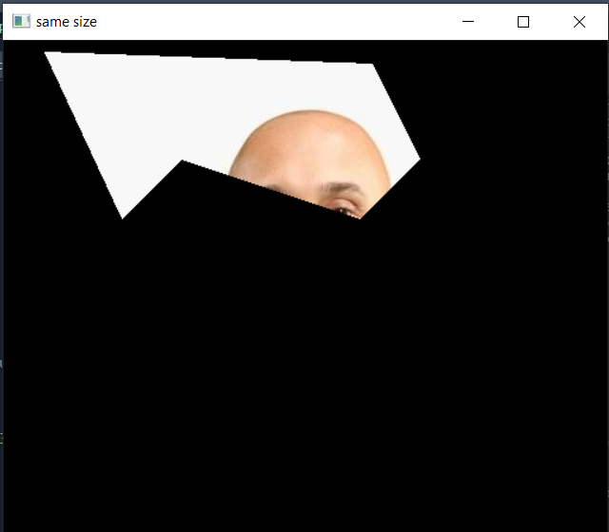
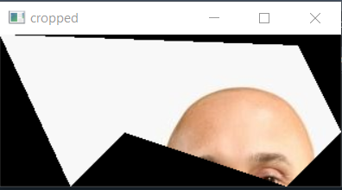
DLIB ->Polly Point Croplama (dlibapp4.py)

Slide 14
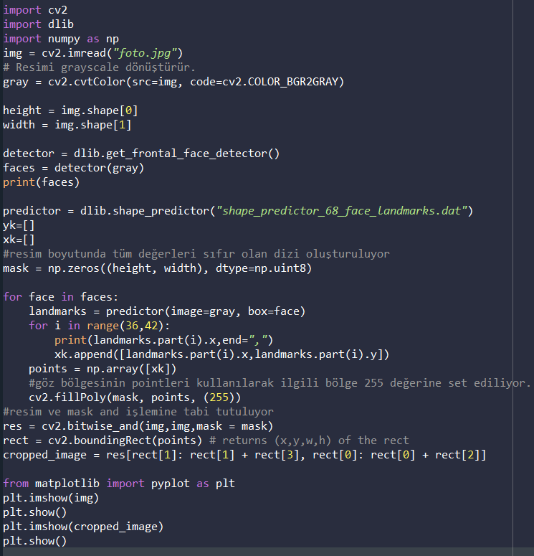
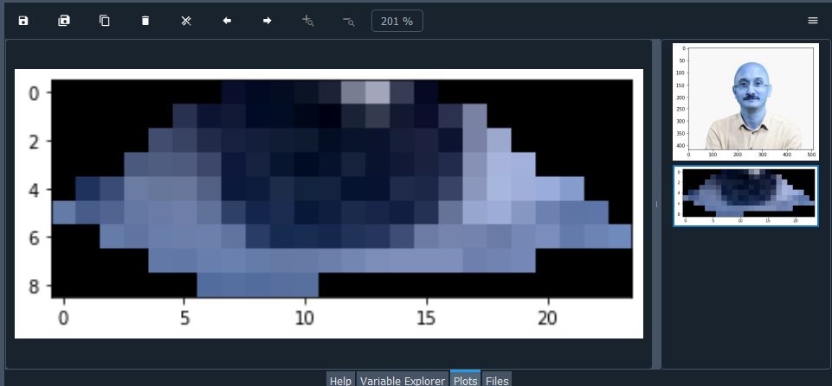
DLIB ->Göz Bölgesini Croplama (dlibapp5.py)
Göz bölgesi polly point noktalara göre croplanıyor.

Slide 15
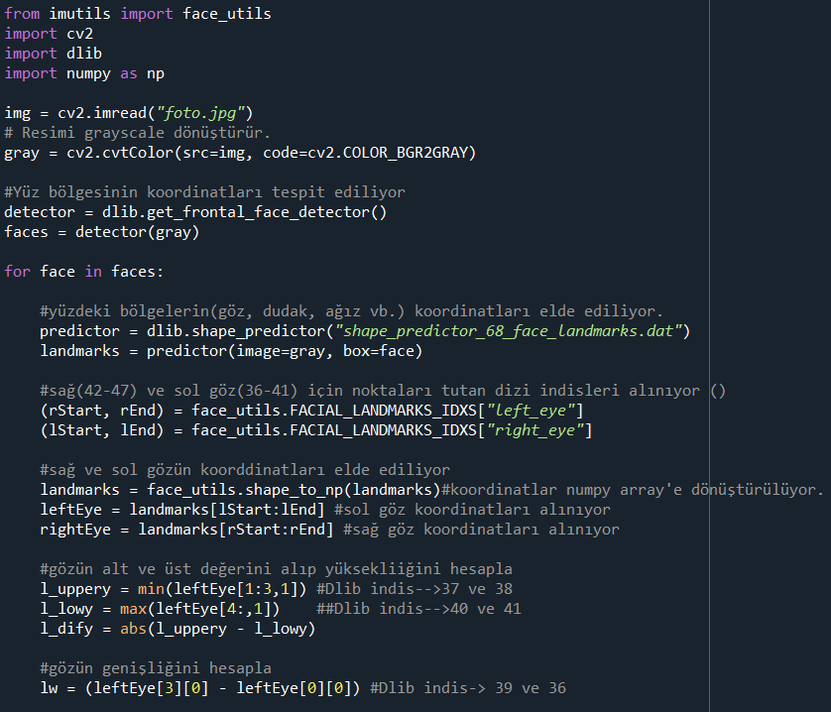
DLIB ->Göz Bölgesini Farklı Boyutlarda Croplama (dlibapp6.py)
Bir önceki örnekde göz bölgesi çok hassas bir şekilde elde ediliyor ve bir takım bilgiler kayboluyor.
Bu nedenle göz bölgesinin daha esnek ve çok hassas olmayacak şekilde kırpılması gerekebilir.
Bu örnekte bu yöntemler açıklanmaktadır.

Slide 16
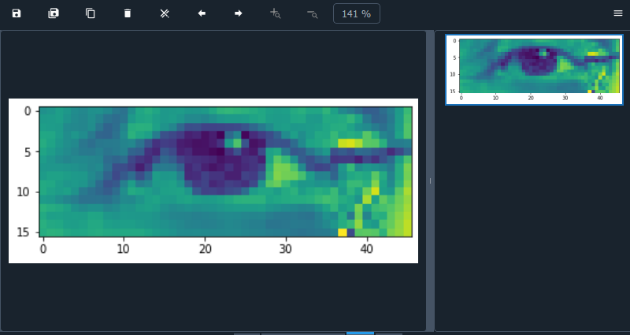
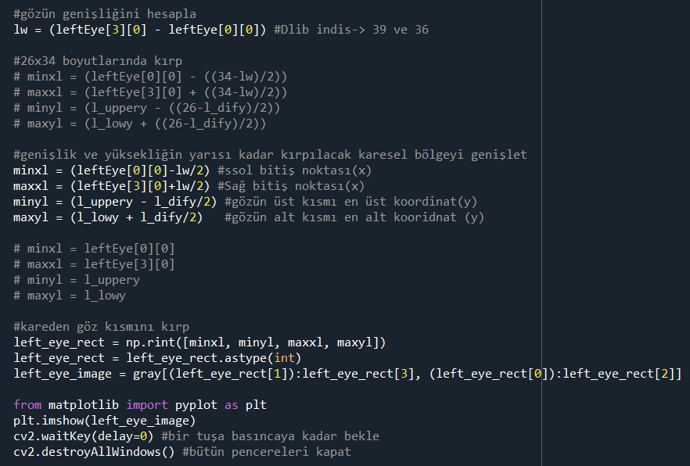
DLIB ->Göz Bölgesini Farklı Boyutlarda Croplama (dlibapp6.py)

Slide 17
DLIB ->Ödev-1
Github’daki dataset_eye_on_off.csv dosyasındaki göz açık-kapalı veri setini kullanarak bir derin öğrenme modeli (CNN) oluşturun ve eğitim işlemini gerçekleştirin. Bu veri setindeki bilgileri 26x34x1 boyutunda resimlere dönüştürerek kullanın.
Ardından gerçek zamanlı olarak gözün açık-kapalı olduğunu tespit eden bir sistem geliştirin.
Dlib kütüphanesi kullanılarak yapılmış yerli ve yabancı bilimsel çalışmaları araştırarak kısaca her çalışmayı özetleyen bir rapor hazırlayın.
Ayrıca dlib kütüphanesi ile kendiniz de bir veri seti oluşturun ve etiketleyin. Herkesin oluşturduğu veri seti birleştirilerek yeni bir veri seti elde edilecektir.

